Slide 2
1
Tính.
612
4
854
7
9 848
6
4 851
3
36 542
2
69 684
6

Slide 3
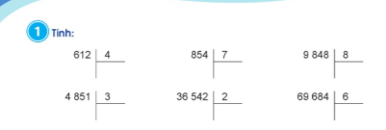
1
Tính.
612
4
854
7
9 848
8
4
1
5
3
7
1
2
2
8
1
2
3
1
2
1
1
5
1
8
20
14
16
1
2
1
4
2
4
12
14
24
0
0
0
8
8
0

Slide 4
1
Tính.
4 851
3
36 542
2
69 684
6
3
2
6
1
1
6
1
4
1
6
1
7
1
8
1
8
0
1
8
1
6
0
9
18
16
6
0
5
0
5
3
6
3
3
36
2
4
0
8
2
1
24
6
21
0
2
2
4
0
0
24
2
0

Slide 5
2
a, Tính rồi nêu thương và số dư mỗi phép chia sau.
867
4
518
3
8
3
2
1
6
1
7
2
0
6
2
1
4
21
2
7
0
8
24
6
3
2
867 : 4 = 216 (dư 3)
518 : 3 = 172 (dư 2)

Slide 6
2
b, Tính rồi nêu thương và số dư mỗi phép chia sau.
8 479
7
6 592
5
7
1
2
1
1
5
1
3
1
8
1
4
1
5
14
15
0
7
0
9
7
5
0
9
4
2
7
40
2
2
8 479 : 7 = 1211 (dư 2)
6 592 : 5 = 1318 (dư 2)

Slide 7
2
b, Tính rồi nêu thương và số dư mỗi phép chia sau.
36 425
2
89 689
8
2
1
8
2
1
2
8
1
1
2
1
1
1
6
0
9
16
8
0
4
1
6
4
16
0
2
0
8
2
8
0
5
0
9
4
8
1
1
36 425 : 2 = 18212 (dư 1)
36 425 : 2 = 18212 (dư 1)

Slide 8
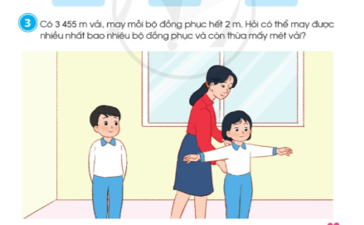
3
Có 3 455m vải, may mỗi bộ đồng phục hết 2m. Hỏi có thể may được nhiều nhất bao nhiêu bộ đồng phục và còn thừa mấy mét vải?
Tóm tắt
Bài giải
- Có: 3 455 m vải.
- Mỗi bộ may hết: 2 m.
- Có thể may được: ? bộ và thừa mấy mét?
Ta có: 3 455 : 2 = 1727 (dư 1)
Vậy có thể may nhiều nhất được 1727 bộ quần áo và dư 1 mét vải.
Đáp số: 1727 bộ, thừa 1 mét

Slide 9
XIN CHÂN THÀNH CẢM ƠN
QUÝ THẦY CÔ GIÁO VÀ CÁC EM

